Slide 1



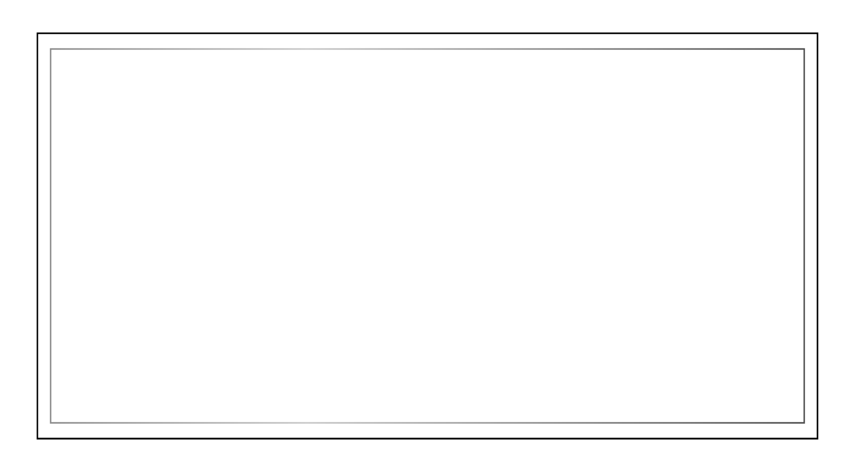





Bài 6:
HÓA TRỊ , CÔNG THỨC HÓA HỌC

Slide 2


NỘI DUNG BÀI HỌC
I.
HÓA TRỊ
II.
CÔNG THỨC HÓA HỌC

Slide 3

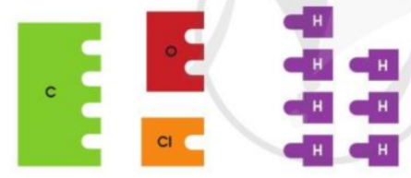
Cho các miếng bìa ghi kí hiệu hóa học của các nguyên tố C, O, Cl, H như hình dưới đây. Mỗi miếng bìa tượng trưng cho một nguyên tử. Hãy ghép các miếng bìa H với các miếng bìa khác sao cho phù hợp.
Hãy cho biết mỗi nguyên tử C, O, Cl ghép được với tối đa bao nhiêu nguyên tử H. Dùng kí hiệu hóa học và các chữ số để mô tả trong những miếng ghép thu được có bao nhiêu nguyên tử của mỗi nguyên tố
Notes:
- 1 nguyên tử C ghép được tối đa 4 nguyên tử H => CH₄
- 1 nguyên tử O ghép được tối đa 2 nguyên tử H => H₂O
- 1 nguyên tử Cl ghép được tối đa 1 nguyên tử H => HCl

Slide 4
Cho các thẻ từ ghi kí hiệu hóa học của các nguyên tố C, O, Cl, H như hình dưới đây. Mỗi miếng bìa tượng trưng cho một nguyên tử. Hãy ghép các thẻ từ H với các thẻ từ khác sao cho phù hợp.
Cl
H
H
C
H
H
O
H
H
H
Hãy cho biết mỗi nguyên tử C, O, Cl ghép được với tối đa bao nhiêu nguyên tử H. Dùng kí hiệu hóa học và các chữ số để mô tả trong những miếng ghép thu được có bao nhiêu nguyên tử của mỗi nguyên tố

Slide 5
I. HÓA TRỊ

Slide 6
1. Khái niệm về hoá trị
Khi tạo các phân tử, mỗi nguyên tử nguyên tố đã góp bao nhiêu electron để tạo ra đôi electron dùng chung?
Cl
O
H
H
H
Hãy so sánh hóa trị của nguyên tố và số electron mà nguyên tử của nguyên tố đã góp chung để tạo ra liên kết?

Slide 7
Chất | Nguyên tố | Số e dùng chung tạo liên kết | Hóa trị | Nhận xét số e chung và hóa trị
HCl | H | 1 | I | Bằng nhau
 | Cl | 1 | I | Bằng nhau
H₂O | H | 1 | I | Bằng nhau
 | O | 2 | II | Bằng nhau
Cl
H
O
H
H
Notes:
Ghi tên chất
Không để trước hoá trị, sau khi hs điền xong, chúng ta giới thiệu cột hoá trị
Ẩn nguyên tố, bắt học sinh nhìn hình và điền

Slide 8

Hoá trị của một nguyên tố là con số biểu thị khả năng liên kết của nguyên tử trong hợp chất.
Trong hợp chất, hóa trị của H luôn là I, hóa trị của O luôn là II.

Slide 9
Bảng 6.1. Hóa trị của một số nguyên tố
Tên nguyên tố | Kí hiệu | Hóa trị | Tên nguyên tố | Kí hiệu | Hóa trị
Hydrogen | H | I | Magnesium | Mg | II
Lithium | Li | I | Aluminium | Al | III
Beryllium | Be | II | Silicon | Si | IV
Boron | B | III | Phosphorus | P | III. V
Carbon | C | IV, II | Sulfur | S | II, IV, VI
Nitrogen | N | III, II, IV,.. | Chlorine | Cl | l
Oxygen | O | II | Potassium | K | I
Fluorine | F | I | Calcium | Ca | II
Sodium | Na | I

Slide 10
Bảng 6.2. Hóa trị của một nhóm nguyên tử
Tên nhóm | Hóa trị
Hydroxide (OH); Nitrate (NO₃) | I
Sulfate (SO₄); Carbonate (CO₃) | II
Phosphate (PO₄) | III

Slide 11
Luyện tập
Câu 1. Quan sát hình 6.3 và xác định hóa trị của C và O trong khí carbonic
C
O
O
Lời giải:
C có hóa trị IV
O hóa hóa trị I
Hình 6.3. Sơ đồ tạo thành liên kết cộng hóa trị giữa C và O trong phân tử khí carbonic
Notes:
- Mỗi nguyên tử O góp chung 2 electron
- Nguyên tử C góp chung 4 electron
=> Nguyên tử C liên kết với 2 nguyên tử O bằng 4 cặp đôi electron chung
=> C có hóa trị IV và O có hóa trị II

Slide 12

Câu 2. Vẽ sơ đồ hình thành liên kết giữa 2 nguyên tử N và 6 nguyên tử H. Hãy cho biết liên kết đó thuộc loại liên kết nào. Hóa trị của mỗi nguyên tố trong hợp chất tạo thành là bao nhiêu?

Slide 13
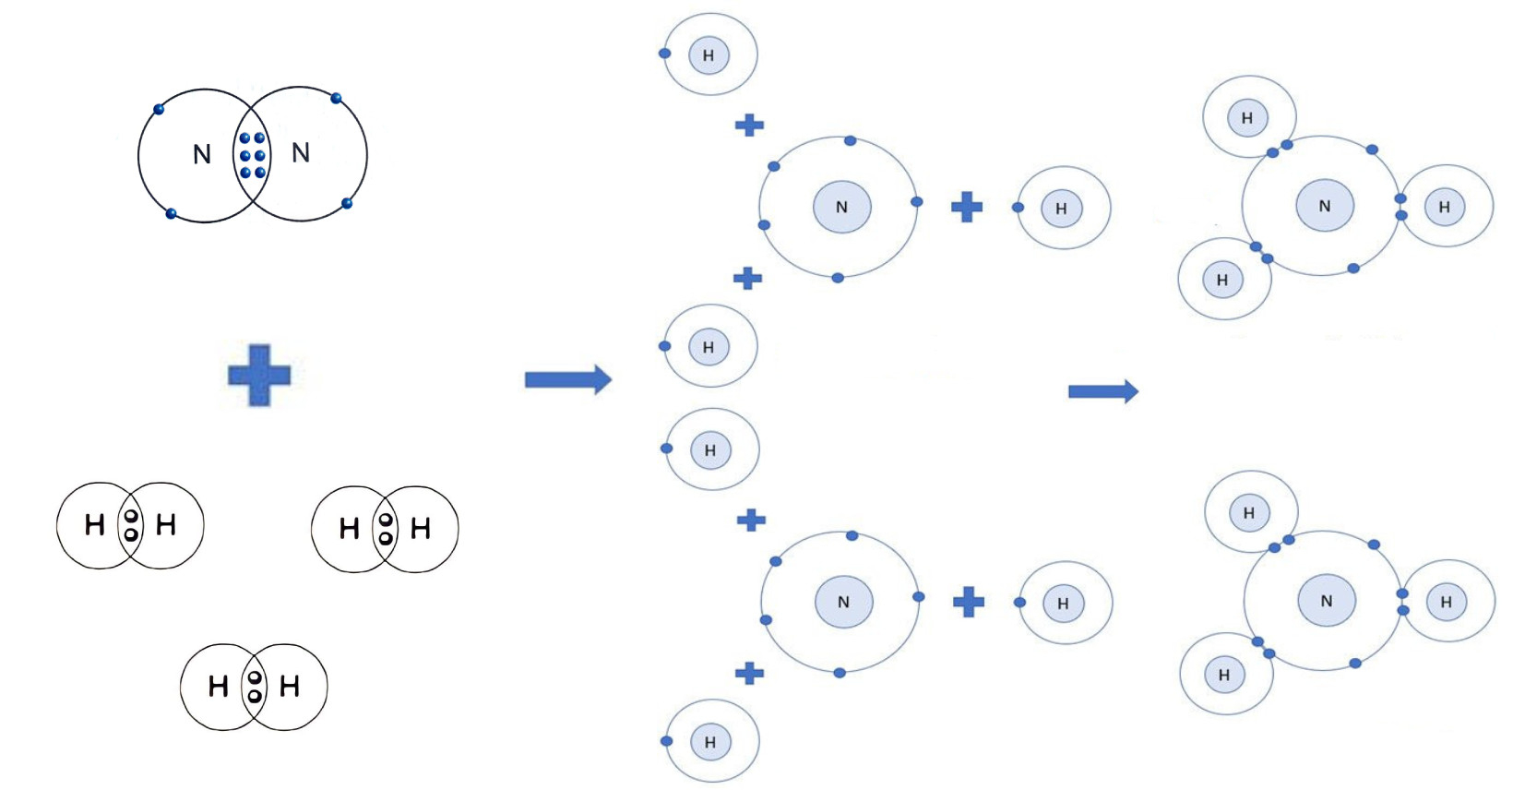
Lời giải
⇒ Hợp chất NH₃ là liên kết cộng hóa trị
- Mỗi nguyên tử H góp chung 1 electron, nguyên tử N góp chung 3 e
⇒ H có hóa trị I, N có hóa trị III

Slide 14
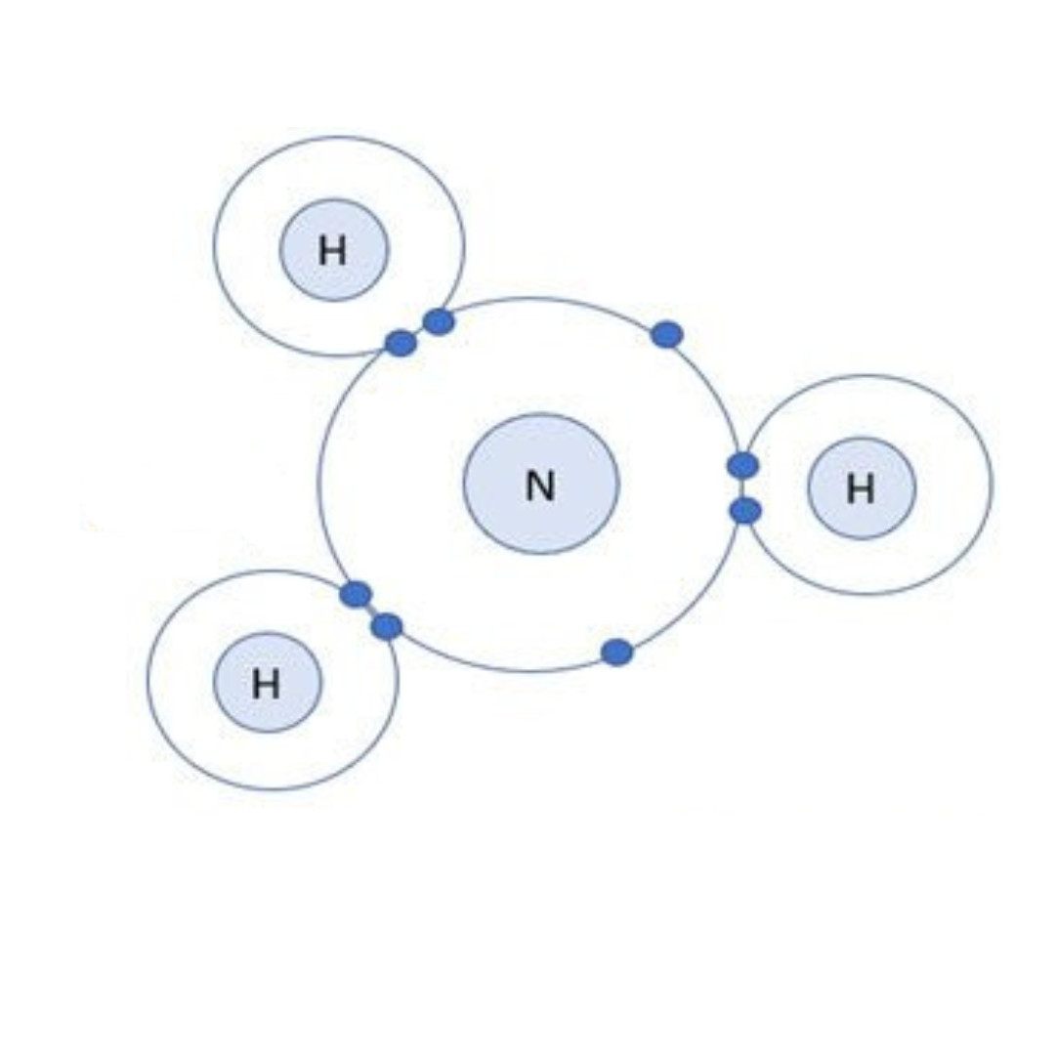
Chất | Nguyên tố (1) | Hóa trị (2) | Số nguyên tử (3) | Tích hóa trị và số nguyên tử | Nhận xét (5) | CTHH (6)
Nước | H | I | 2 | I.2 | Bằng nhau | H2O
 | O | II | 1 | II.1
Khí Carbonic | C | IV | 1 | IV.1 | Bằng nhau | CO2
 | O | II | 2 | II.2
Khí Ammonia | N | III | 1 | III.1 | Bằng nhau | NH3
 | H | I | 3 | I.3
O
H
H
O
C
O

Slide 15
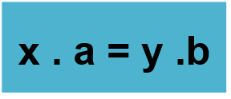
Khi các nguyên tử của 2 nguyên tố A, B liên kết với nhau, tích giữa hóa trị và số nguyên tử của A bằng tích giữa hóa trị và số nguyên tử của B.
Giả sử a lag hoá trị của A
x là số nguyên tử nguyên tố A
b là hoá trị của B
Y la só nguyên tử nguyên tố B
Ta có biểu thức
Notes:
Bỏ phần công thức tổng quát hoá trị chuyển xuống phần CTHH sau ( bổ sung chuyển tỉ lệ )

Slide 16

2. Quy tắc hoá trị
Cát được sử dụng nhiều trong xây dựng và là nguyên liệu chính để sản xuất thủy tinh. Silicon oxide là thành phần chính của cát. Dựa vào hóa trị của các nguyên tố trong bảng 6.1 và quy tắc hóa trị , hãy cho biết mỗi nguyên tử Si có thể kết hợp được với bao nhiêu nguyên tử O.

Slide 17

Lời giải
- Gọi số nguyên tử của nguyên tố Si (IV), O (II) lần lượt là x và y
- Áp dụng quy tắc hóa trị ta có: IV.x = II.y
$\frac{x}{y}$ = $\frac{II}{IV}= \frac{1}{2}$
- Chuyển thành tỉ lệ:
⇒ x = 1, y = 2
Vậy 1 nguyên tử Si kết hợp với 2 nguyên tử O

Slide 18

Luyện tập
Câu 1. Dựa vào hóa trị của các nguyên tố trong bảng 6.1 và quy tắc hóa trị, hãy cho biết mỗi nguyên tử Mg có thể kết hợp được với bao nhiêu nguyên tử Cl.
Câu 2. Nguyên tố A có hóa trị III, nguyên tố B có hóa trị II. Hãy tính tỉ lệ nguyên tử của A và B trong hợp chất tạo thành từ 2 nguyên tố đó.

Slide 19
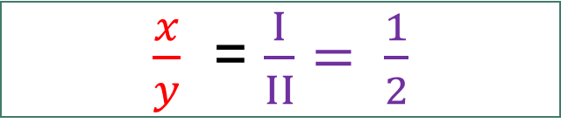
Lời giải
Câu 1.
- Gọi số nguyên tử của nguyên tố Mg (II), Cl (I) lần lượt là x và y
- Áp dụng quy tắc hóa trị ta có: II.x = I.y
$\frac{x}{y}$ = $\frac{I}{II}= \frac{1}{2}$
- Chuyển thành tỉ lệ:
⇒ x = 1, y = 2
- Vậy 1 nguyên tử Mg kết hợp với 2 nguyên tử Cl

Slide 20
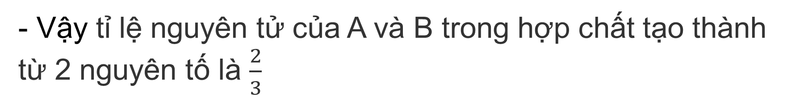
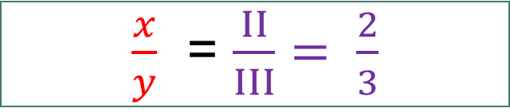
Lời giải
Câu 2.
- Gọi số nguyên tử của nguyên tố A (III), B (II) lần lượt là x và y
- Áp dụng quy tắc hóa trị ta có: III.x = II.y
$\frac{x}{y}$ = $\frac{II}{III}= \frac{2}{3}$
- Chuyển thành tỉ lệ:
- Vậy tỉ lệ nguyên tử của A và B trong hợp chất tạo thành từ 2 nguyên tố là $\frac{2}{3}$

Slide 21
II. CÔNG THỨC HÓA HỌC

Slide 22
Chất | Nguyên tố | Hóa trị | Số nguyên tử | Tích hóa trị và số nguyên tử | Nhận xét | CTHH
Nước | H
 | O
Khí Carbonic | C
 | O
Khí Ammonia | N
 | H
O
H
H
O
C
O

Slide 23
Công thức hoá học của hợp chất
Kí hiệu hóa học của nguyên tố
H₂O
Chỉ số
Lưu ý: Quy ước chỉ số 1 không ghi.
Notes:
Liên hệ them với bài trước để vào bài

Slide 24
Công thức hóa học dùng để biểu diễn chất. Công thức hóa học gồm 2 phần: chữ và số. Phần chữ là kí hiệu hóa học của các nguyên tố; phần số được ghi dưới chân kí hiệu hóa học (gọi là chỉ số) là số nguyên tử của nguyên tố trong phân tử.

Slide 25
Chất | Nguyên tố | Hóa trị | Số nguyên tử | Tích hóa trị và số nguyên tử | Nhận xét
Nước | H
 | O
Khí Carbonic | C
 | O
Khí Ammonia | N
 | H
O
H
H
O
C
O

Slide 26

Luyện tập
Câu 1. Viết công thức hóa học của các chất:
a) Sodium sulfide, biết trong phân tử có 2 nguyên tử Na và 1 nguyên tử S
b) Phosphoric acid, biết trong phân tử có 3 nguyên tử H, 1 nguyên tử P và 4 nguyên tử O
Notes:
a) Sodium sulfide: 2 nguyên tử Na, 1 nguyên tử S
=> Na₂S
b) Phosphoric acid: 3 nguyên tử H, 1 nguyên tử P, 4 nguyên tử O
=> H₃PO₄

Slide 27
Câu 2. Viết công thức hóa học cho các chất được biểu diễn bằng những mô hình sau. Biết mỗi quả cầu biểu diễn cho 1 nguyên tử
Mô hình
Công thức hoá học
Hydrogen
Sulfur
?
?
?
Chlorine

Slide 28
Câu 2. Viết công thức hóa học cho các chất được biểu diễn bằng những mô hình sau. Biết mỗi quả cầu biểu diễn cho 1 nguyên tử
Mô hình
Công thức hoá học
Hydrogen
Chlorine
HCl
H₂S
Cl₂
Lưu huỳnh

Slide 29
Công thức hoá học của đơn chất
Kí hiệu nguyên tố
Dạng chung : A_{x}
Là chỉ số nguyên tử của nguyên tố
Lưu ý: x ghi ở chân của kí hiệu hóa học

Slide 30
- Một số đơn chất phi kim thể khí (ở điều kiện thường)
Thường phân tử gồm 2 nguyên tử liên kết với nhau
A_{x} (x=2) Nên A_{x}= A₂
Ví dụ: H_{2,} N_{2,} O_{2,} Cl_{2 ....}
- Đối với đơn chất kim loại và đơn chất phi kim ở thể rắn
A_{x} ( x = 1) do đó A_{x} = A
Ví dụ: Các kim loại như Na, K, Ca, Cu,.... Và một số phi kim như: C, S, P...

Slide 31
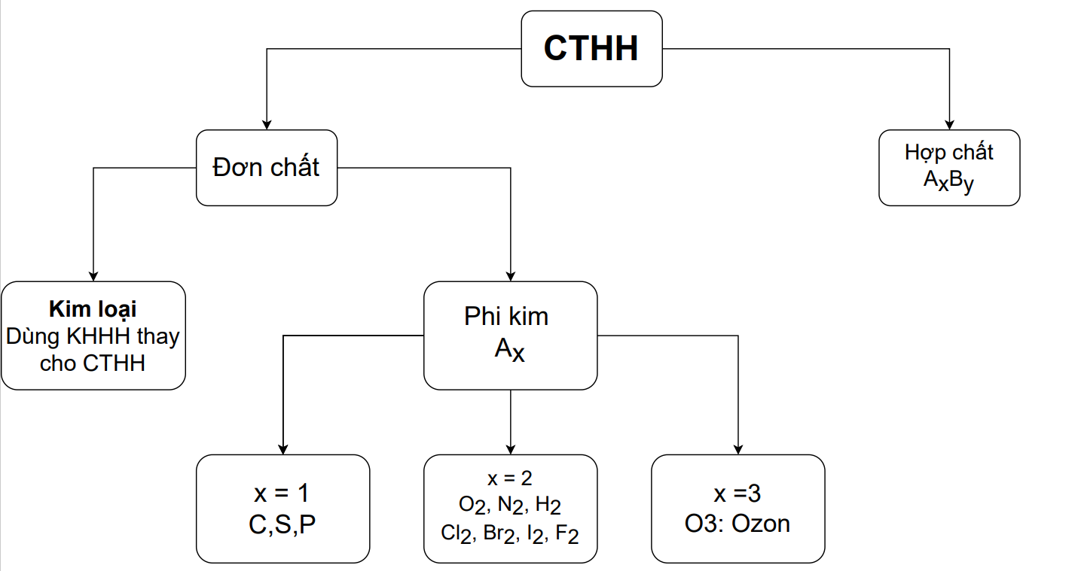
Notes:
Thong thường x bằng 2, 1 số ngto nta sử dụng KHHH làm CTHH!

Slide 32
2. Ý nghĩa của công thức hóa học
Dựa vào CTHH của Nước hãy trả lời những gợi ý sau
H₂O
- Nguyên tố nào tạo ra nước?
- Số nguyên tử của nguyên tố H và nguyên tố O có trong một phân tử nước?
- Khối lượng phân tử của nước?
Notes:
Hỏi them câu hỏi về bài trước
H và O
2 Nguyên tử H và 1 nguyên tử O
2.1 amu + 16 amu bang 18 amu

Slide 33
2. Ý nghĩa của công thức hóa học
Công thức hoá học của 1 chất cho biết thông tin
- Nguyên tố tạo ra chất
- Số nguyên tử của mỗi nguyên tố có trong một phân tử chất.
- Khối lượng phân tử của chất.

Slide 34
Ví dụ:
Công thức hoá học của nước là H₂O cho biết:
- Nước được tạo thành từ H và O.
- Trong một phân tử nước có 2 nguyên tử H, 1 nguyên tử O
- Khối lượng phân tử của nước là:
2 x 1 amu +1 x 16 amu = 18 amu.

Slide 35

Luyện tập
Đường glucose là nguồn cung cấp năng lượng quan trọng cho hoạt động sống của con người. Đường glucose có công thức hóa học là C₆H₁₂O₆.
Hãy cho biết:
a) Glucose được tạo thành từ những nguyên tố nào?
b) Khối lượng mỗi nguyên tố trong 1 phân tử glucose là bao nhiêu?
c) Khối lượng phân tử glucose là bao nhiêu?
Notes:
a) Glucose được tạo thành từ những nguyên tố: C, H và O
b)
- Nguyên tố C: Có 6 nguyên tử C (khối lượng nguyên tử: 12 amu)
=> Khối lượng nguyên tố C trong 1 phân tử glucose = 12 amu x 6 = 72 amu
- Nguyên tố H: Có 12 nguyên tử H (khối lượng nguyên tử: 1 amu)
=> Khối lượng nguyên tố H trong 1 phân tử glucose = 1 amu x 12 = 12 amu
- Nguyên tố O: Có 6 nguyên tử O (khối lượng nguyên tử: 16 amu)
=> Khối lượng nguyên tố O trong 1 phân tử glucose = 16 amu x 6 = 96 amu
c)
Khối lượng phân tử glucose = khối lượng nguyên tố C + khối lượng nguyên tố H + khối lượng nguyên tố O
= 72 amu + 12 amu + 96 amu = 180 amu

Slide 36
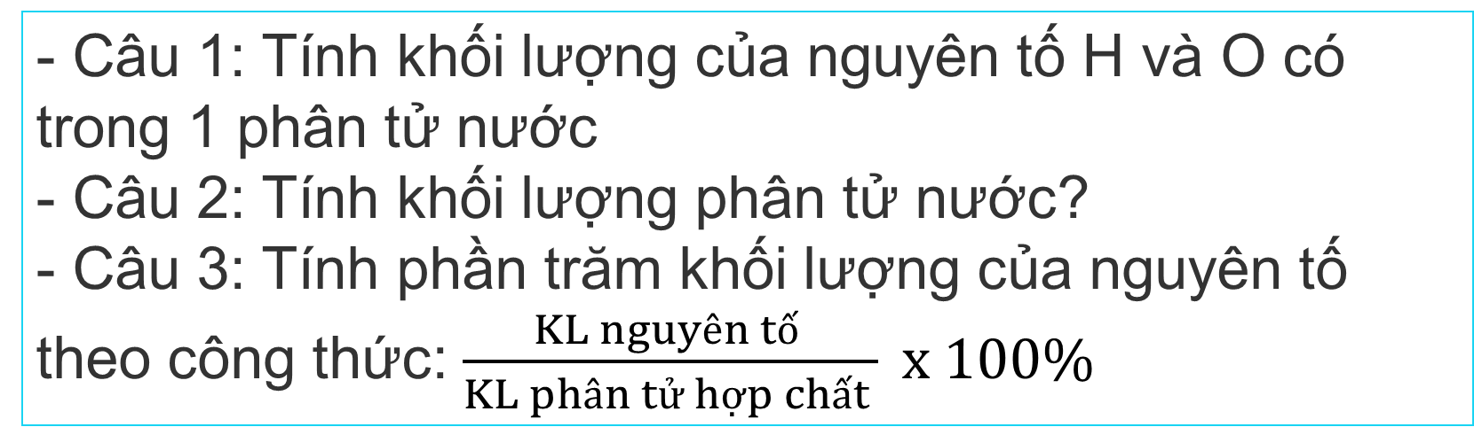
Biết công thức hoá học tính được phần trăm khối lượng các nguyên tố trong hợp chất
H₂O
- Câu 1: Tính khối lượng của nguyên tố H và O có trong 1 phân tử nước
- Câu 2: Tính khối lượng phân tử nước?
- Câu 3: Tính phần trăm khối lượng của nguyên tố theo công thức: $\frac{KL nguyên tố }{KL phân tử hợp chất } x 100\%$
Notes:
H bang (2/18) .100%

Slide 37
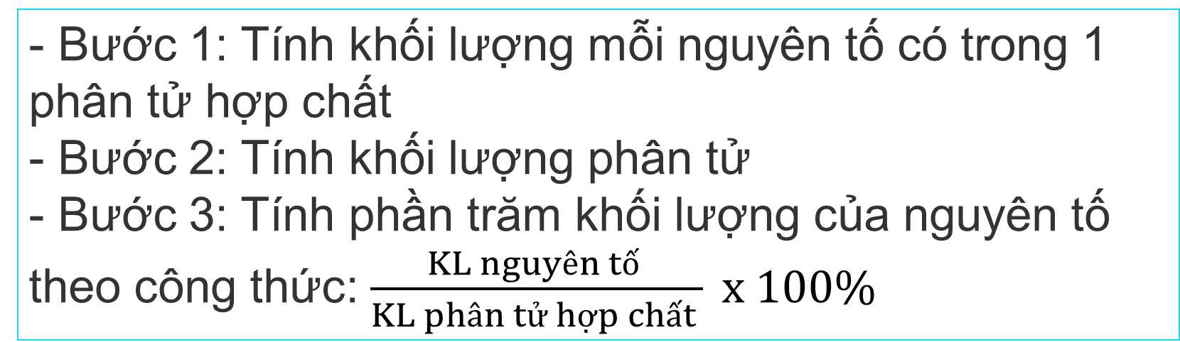
Biết công thức hoá học tính được phần trăm khối lượng các nguyên tố trong hợp chất
- Bước 1: Tính khối lượng mỗi nguyên tố có trong 1 phân tử hợp chất
- Bước 2: Tính khối lượng phân tử
- Bước 3: Tính phần trăm khối lượng của nguyên tố theo công thức: $\frac{KL nguyên tố }{KL phân tử hợp chất } x 100\%$

Slide 38

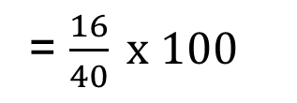
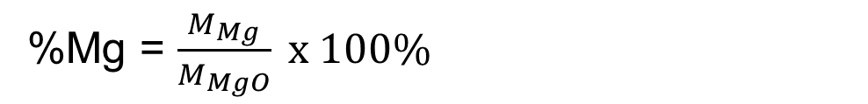

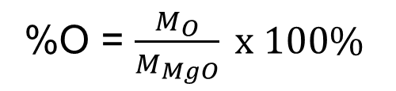
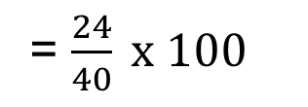
Ví dụ 1:
Tính phần trăm khối lượng của Mg, O trong hợp chất MgO
Khối lượng của nguyên tử O trong MgO là:
m_{O} = 1 x 16 = 16 amu.
Khối lượng của nguyên tử Mg trong MgO là:
m_{Mg} = 1 x 24 = 24 amu.
Khối lượng phân tử MgO là:
16 + 24 = 40 amu.
- Bước 1:
- Bước 2:
Phần trăm về khối lượng của Mg trong hợp chất MgO là
Phần trăm về khối lượng của O trong hợp chất MgO là
%Mg = $\frac{M_{Mg}}{M_{MgO}} x 100\%$
%O = $\frac{M_{O}}{M_{MgO}} x 100\%$
= $\frac{24}{40} x 100$
$$=60 \%$$
= $\frac{16}{40} x 100$
$$=40 \%$$
- Bước 3:
PPT下载 http://www.1ppt.com/xiazai/

Slide 39

Có ý kiến cho rằng: Trong nước, số nguyên tử H gấp 2 lần số nguyên tử O nên phần trăm khối lượng của H trong nước gấp 2 lần phần trăm khối lượng O. Theo em, ý kiến trên có đúng không? Hãy tính phần trăm khối lượng của H, O trong nước để chứng minh

Slide 40

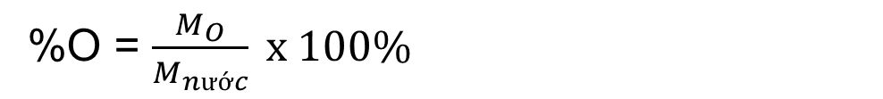
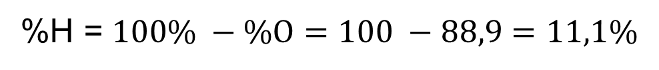

Lời giải
- Khối lượng của nguyên tố O trong nước là:
m_{O} = 1 x 16 = 16 amu
- Khối lượng của nguyên tố H trong nước là:
m_{H} = 2 x 1 = 2 amu
- Khối lượng phân tử nước là: M_{nước} = 16 + 2 = 18 amu
%O = $\frac{M_{O}}{M_{nước}} x 100\%$
= $\frac{16}{18} x 100$
$$=88,9 \%$$
%H = $100\% −\%O=100 −88,9=11,1\%$
- Vậy Phần trăm khối lượng của H trong nước gấp 2 lần phần trăm khối lượng O là sai

Slide 41
Luyện tập
Câu 1. Calcium carbonate là thành phần chính của đá vôi, có công thức hóa học là CaCO₃. Tính phần trăm khối lượng của mỗi nguyên tố trong hợp chất trên
Câu 2. Citric acid là hợp chất được sử dụng nhiều trong công nghiệp thực phẩm, dược phẩm. Trong tự nhiên, citric acid có trong quả chanh và một số loại quả như bưởi, cam,… Citric acid có công thức hóa học là C₆H₈O₇. Hãy tính phần trăm khối lượng của mỗi nguyên tố trong citric acid
Notes:
Phương pháp giải:
Bước 1: Tính khối lượng mỗi nguyên tố có trong 1 phân tử hợp chất
Bước 2: Tính khối lượng phân tử
Bước 3: Tính phần trăm khối lượng của nguyên tố theo công thức

Slide 42
Biết công thức hoá học và hoá trị của một nguyên tố, xác định được hoá trị của nguyên tố còn lại trong hợp chất
- Bước 1: Đặt hoá trị của nguyên tố chưa biết là a.
- Bước 2: Xác định a dựa vào quy tắc hoá trị.

Slide 43
Ví dụ 2:
Xác định hóa trị của Fe trong hợp chất có công thức hóa học là Fe₂O₃
Lời giải
- Gọi hóa trị của Fe trong hợp chất là a
- Vì O có hóa trị II nên ta có biểu thức:
a x 2 = II x 3 → a = III
Vậy Fe có hóa trị III trong hợp chất Fe₂O₃

Slide 44

Luyện tập
Công thức hóa học của một số hợp chất như sau: HBr, BaO. Xác định hóa trị của mỗi nguyên tố trong các hợp chất trên
Notes:
- Xét hợp chất HBr:
+ Gọi hóa trị của Br trong hợp chất là a
+ Vì H có hóa trị I nên ta có biểu thức:
a x 1 = I x 1 => a = I
=> Vậy H có hóa trị I và Br có hóa trị I
- Xét hợp chất BaO
+ Gọi hóa trị của Ba trong hợp chất là a
+ Vì O có hóa trị II nên ta có biểu thức:
a x 1 = II x 1 => a = II
=> Vậy O có hóa trị II và Ba có hóa trị II

Slide 45
VẬN DỤNG
Kali rất cần thiết cho cây trồng, đặc biệt trong giai đoạn cây trưởng thành, ra hoa, kết trái. Để cung cấp K cho cây có thể sử dụng phân potassium chloride và potassium sulfate có công thức hóa học lần lượt là KCl và K₂SO₄. Người trồng cây muốn sử dụng loại phân bón có hàm lượng K cao hơn thì nên chọn loại phân bón nào?
Notes:
Tính phần trăm của K trong 2 hợp chất là KCl và K₂SO₄
Bước 1: Tính khối lượng nguyên tố K có trong 1 phân tử hợp chất
Bước 2: Tính khối lượng phân tử
Bước 3: Tính phần trăm khối lượng của nguyên tố theo công thứ

Slide 46
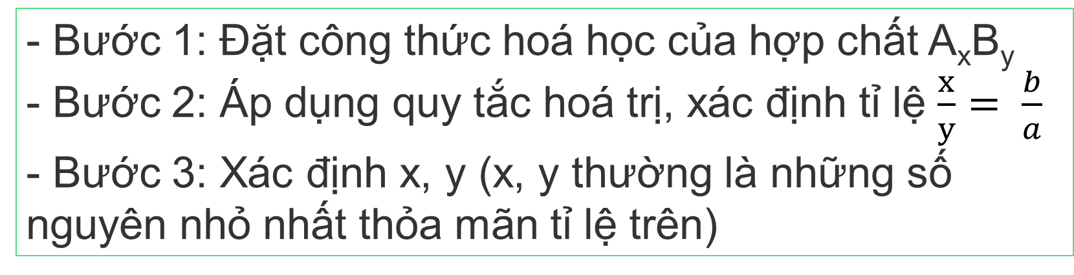
3. Lập công thức hoá học của hợp chất khi biết hoá trị hoặc phần trăm khối lượng của các nguyên tố
Biết hoá trị của các nguyên tố, lập công thức hoá học của hợp chất tạo thành từ hai nguyên tố
- Bước 1: Đặt công thức hoá học của hợp chất A_{x}B_{y}
- Bước 2: Áp dụng quy tắc hoá trị, xác định tỉ lệ $\frac{x}{y}= \frac{b}{a}$
- Bước 3: Xác định x, y (x, y thường là những số nguyên nhỏ nhất thỏa mãn tỉ lệ trên)

Slide 47
Ví dụ 3:
Lập công thức hoá học của hợp chất tạo bởi S hoá trị VI và O.
Lời giải
- Đặt công thức của hợp chất là S_{x}O_{y}.
- Theo quy tắc hoá trị, ta có: x x VI = y x II.
- Ta có tỉ lệ: $\frac{x}{y}$= $\frac{II}{VI}= \frac{1}{3}$. Lấy x = 1 và y = 3
Vậy Công thức hoá học của hợp chất là: SO₃.

Slide 48
Xác định công thức hoá học của hợp chất khi biết phần trăm khối lượng của các nguyên tố và khối lượng phân tử của hợp chất
- Bước 1: Đặt công thức hoá học của chất là A_{x}B_{y}.
- Bước 2: Tính khối lượng của A, B trong một phân tử chất.
- Bước 3: Tìm x, y.

Slide 49
R là hợp cliất của S và O, khối lượng phân tử của R là 64 amu. Biết phần trăm khối lượng của oxygen trong R là 50%. Hãy xác định công thức hoá học của R
Ví dụ 4:
Lời giải
- Đặt công thức của R là S_{x}O_{y}.
- Khối lượng của nguyên tố O trong một phân tử R là $\frac{64 x 50}{100}=32 amu$
- Khối lượng của nguyên tố S trong một phân tử R là $64 −32=32 amu$
- Ta có: 16 x y = 32 → y = 2
32 x x = 32 → x = 1
Vậy Công thức hoá học của hợp chất là: SO₂.

Slide 50
Luyện tập
Hợp chất X được tạo thành bởi Fe và O có khối lượng phân tử là 160. Biết phần trăm khối lượng của Fe trong X là 70%. Hãy xác định công thức hóa học của X

Slide 51
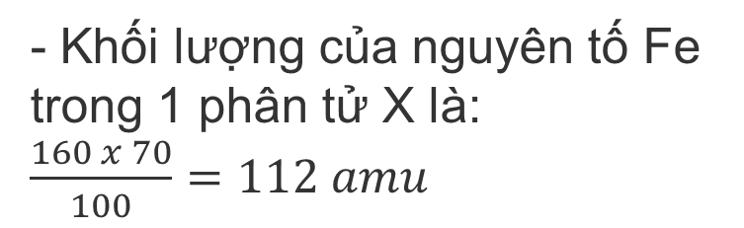
Lời giải
- Khối lượng của nguyên tố Fe trong 1 phân tử X là:
$\frac{160 x 70}{100}=112 amu$
- Đặt công thức hóa học của X là Fe_{x}O_{y}
- Khối lượng của nguyên tố O trong 1 phân tử X là:
160 – 112 = 48 amu
Ta có: 56 . x = 112 → x = 2
16 . y = 48 → y = 3
Vậy công thức hóa học của X là Fe₂O₃

Slide 52
THANK YOU !!!

